Slide 1
МАТЕМАТИКА

Slide 4
(6 + 4) • 3 = 10 • 3 = 30

Slide 5
Може и други начин:
Три дјевојчице израдиле су 6 • 3 маски животиња и 4 • 3 маски птица.
6 • 3 + 4 • 3 = 18 + 12 = 30

Slide 6
ПРАВИЛО
(6 + 4) • 3 = 6 • 3 + 4 • 3

Slide 7
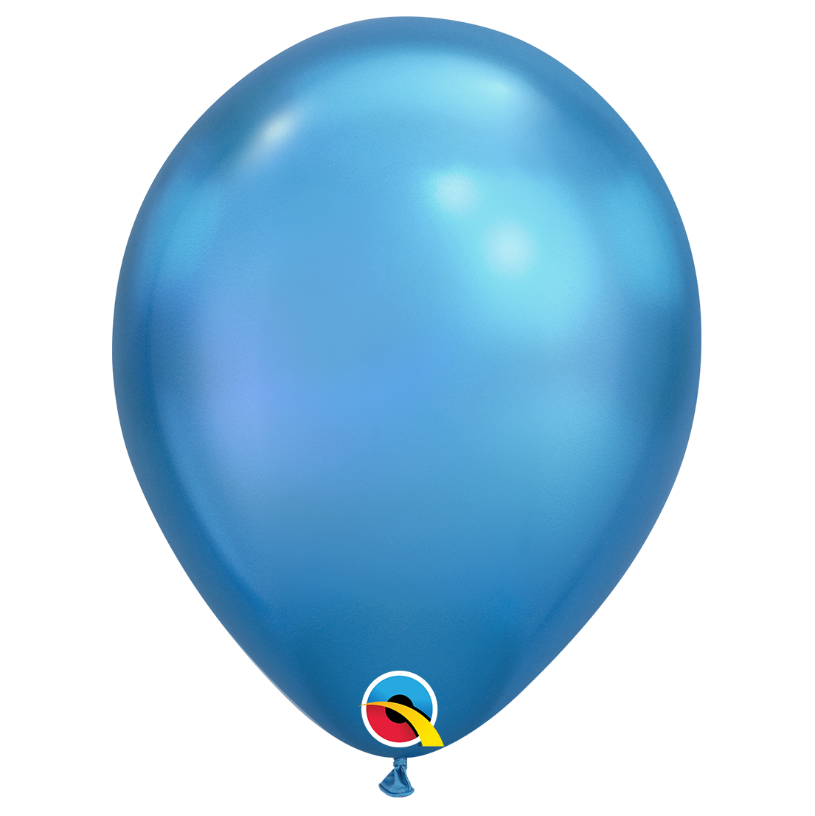
Задаци за вјежбање
1. начин
(2 + 8) • 8 = 10 • 8 = 80
1. Израчунај
на два начина:
(2 + 8) • 8
2. начин
2 • 8 + 8 • 8 = 16 + 64 = 80
На исти начин урадите задатке под б), в) и г),
а затим урадити 3. и 4. задатак.

Slide 8
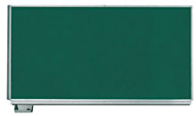
2. Мама купује чоколаде за двоје дјеце. Једна чоколада кошта 3 КМ, а друга 5 КМ. Колико ће мама потрошити КМ ако за свако дијете купи обе чоколаду? Рачунај на оба начина:
(4 КМ + 6 КМ) • 2 = 10 КМ • 2 = 20 КМ
(3 КМ + 5 КМ) • 2 = 8 КМ • 2 = 16 КМ
3 КМ • 2 + 5КМ • 2 = 6 КМ + 10 КМ = 16 КМ
Мама ће потрошити 16 КМ ако за свако дијете купи обе чоколаду.

Slide 9
3. Први чинилац је збир бројева 6 и 4, а други чинилац најмањи двоцифрени број. Одреди производ!
(6 + 4) • 10 = 10 • 10 = 100
или
6 • 10 + 4 • 10= 60 +40=100

Slide 10
Задаци за самосталан рад
1. Израчунај на најлакши начин:
3 • (8 + 2) =
6 • (4 + 10) =
5 • (6 + 4) =
4 • (5 + 3) =
2. У зоолошком врту налазе се двије кућице са по 3 штиглића и са по 4 канаринца. Колико укупно има птица? Колико укупно има штиглића, а колико канаринаца?
3. У 5 кутија има по 3 црвене и 5 плавих оловака. Колико је укупно оловака?

